Slide 1
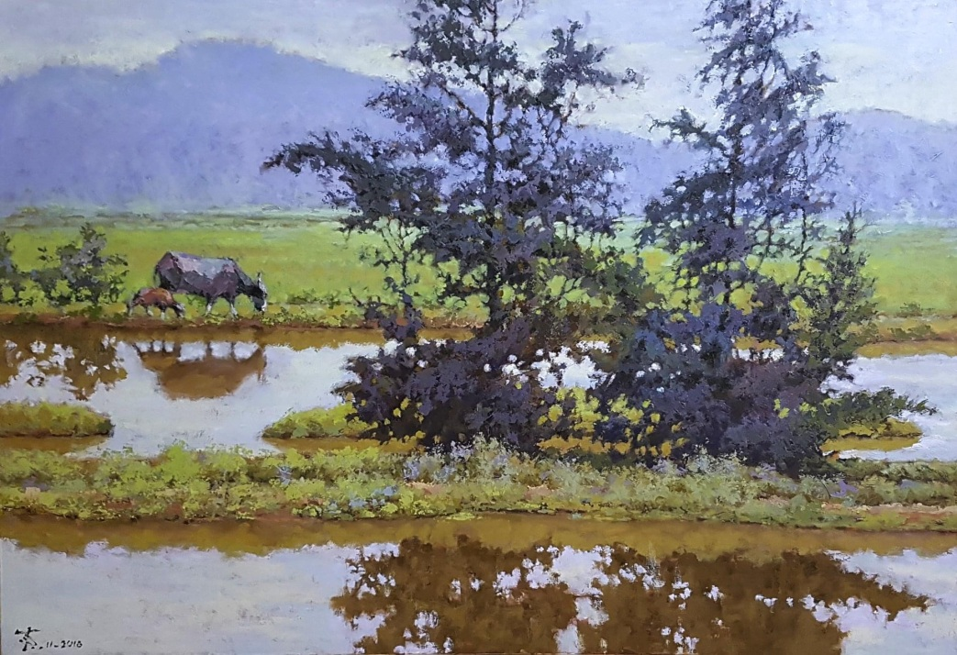
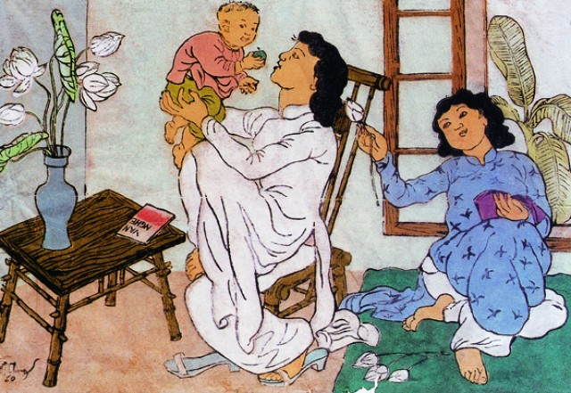

Slide 2
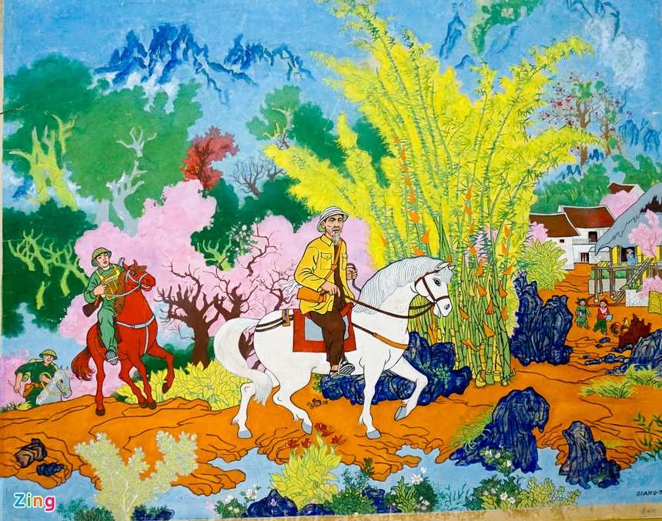

Slide 4
I. TÌM VÀ CHỌN NỘI DUNG ĐỀ TÀI
Nêu nhận xét về:
1) Các bức tranh vẽ về những hoạt động gì?
2) Cách sắp xếp bố cục, hình vẽ của bức tranh đã hợp lí chưa?
3)Màu sắc có phù hợp với nội dung của bức tranh không?

Slide 5
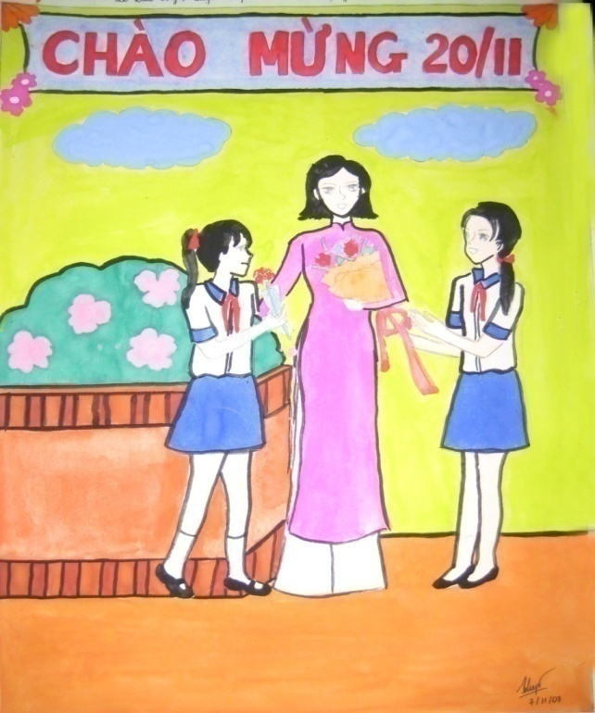
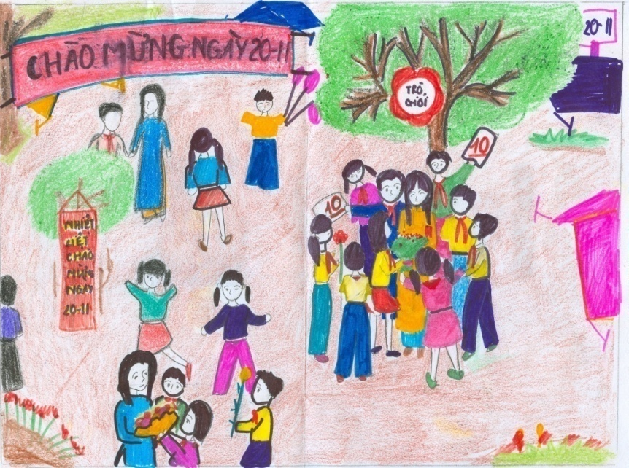
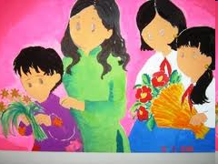
TRANH VẼ CỦA HỌC SINH
A
B
D
C

Slide 6
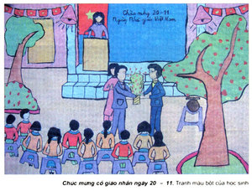
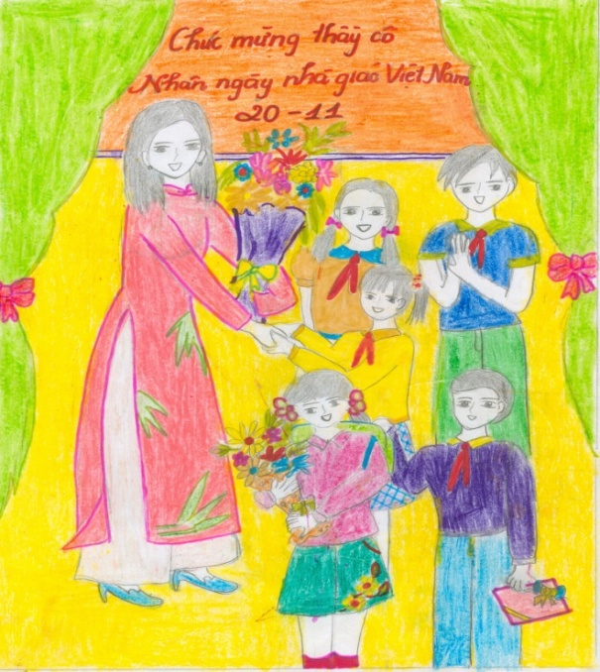
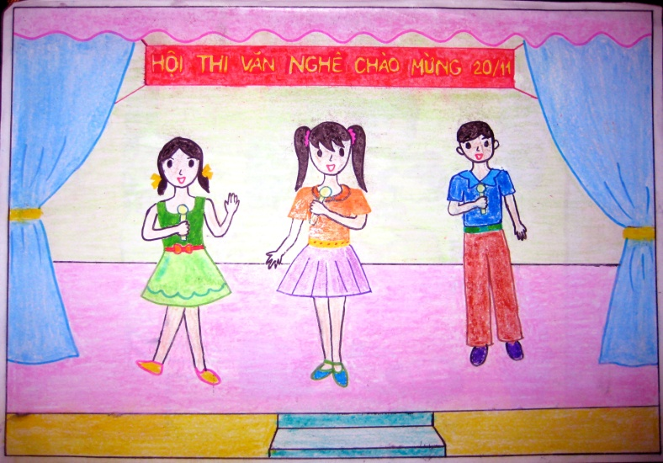
A
B
D
C

Slide 7
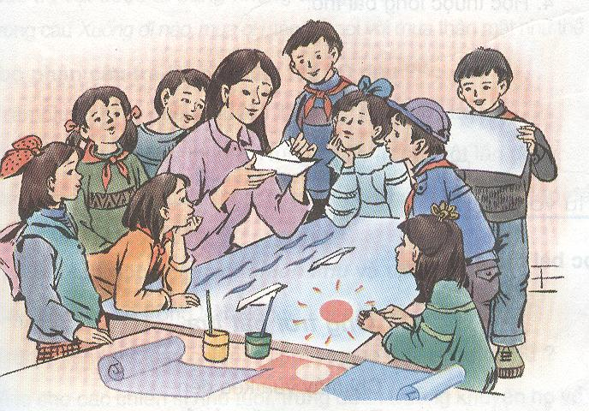
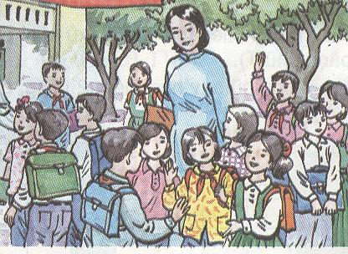
TRANH VẼ CỦA HỌA SĨ

Slide 8
II. CÁCH VẼ
Nêu các bước tiến hành bài vẽ tranh đề tài?
B1: Tìm chọn nội dung đề tài
B2: Tìm bố cục,phân chia các mảng chính phụ
B3: Vẽ hình vào các mảng
B4: Vẽ chi tiết
B5 : Vẽ màu

Slide 9
Củng cố
Học sinh nhắc lại các bước tiến hành vẽ tranh
Đề tài Ngày nhà giáo Việt Nam.

Slide 10
Dặn dò
Hoàn thành hình vẽ chi tiết và vẽ màu.
Làm bài cá nhân.

Slide 11
DẶN DÒ
Học sinh vẽ trên giấy A 4, chì, màu dầu, bút dạ, màu nước...
GVHD: Nguyễn Quốc Hùng, Email: hungthietke04081984@gmail.com

